Slide 1
15 najnebezpečnejších živočíchov na Zemi
Rudolf Mikloš I.A

Slide 2
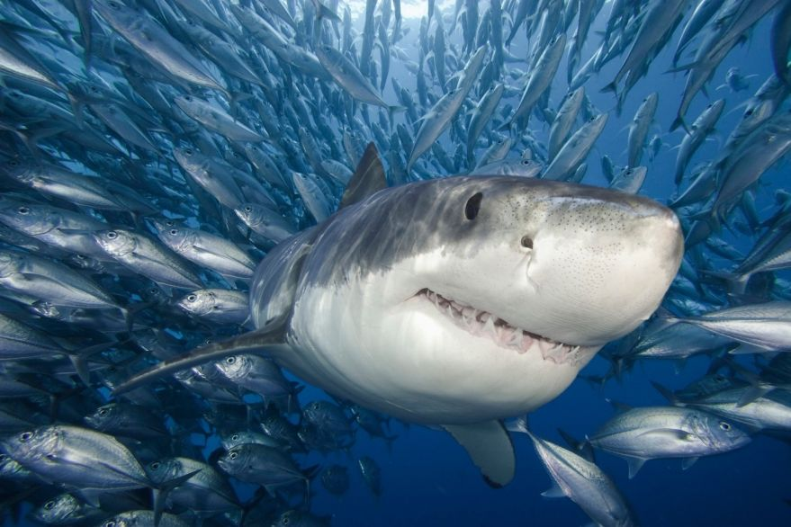
15. Žraloky
Odhadovaný ročný počet ľudských úmrtí: 6
V roku 2014 zabili žraloky na celom svete iba troch ľudí, v roku 2015 ich bolo iba šesť.
Najnebezpečnejší žralok je žralok biely.

Slide 3
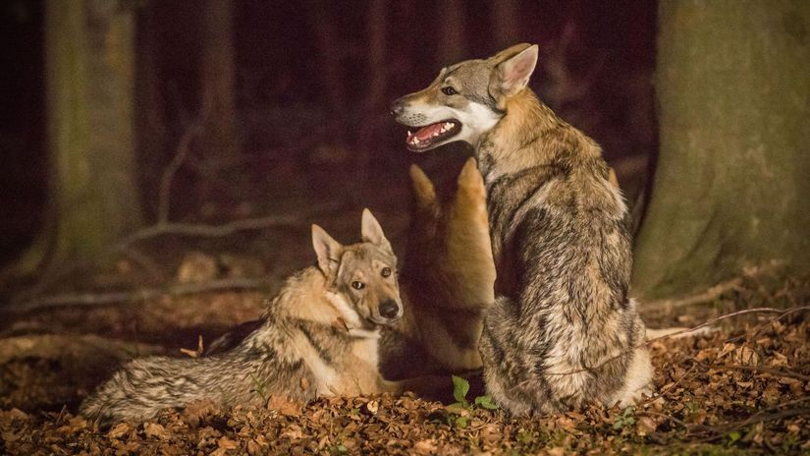
14. Vlci
Odhadovaný ročný počet ľudských úmrtí: 10
Hoci sú vlci po planéte hojne rozšírené, na väčšine miest, kde žijú, nepredstavujú pre človeka nebezpečenstvo. Počas posledných 50 rokov bolo usmrtenie vlkom na území Európy a Severnej Ameriky veľmi zriedkavé, na rozdiel od Indie, kde ich boli stovky.

Slide 4
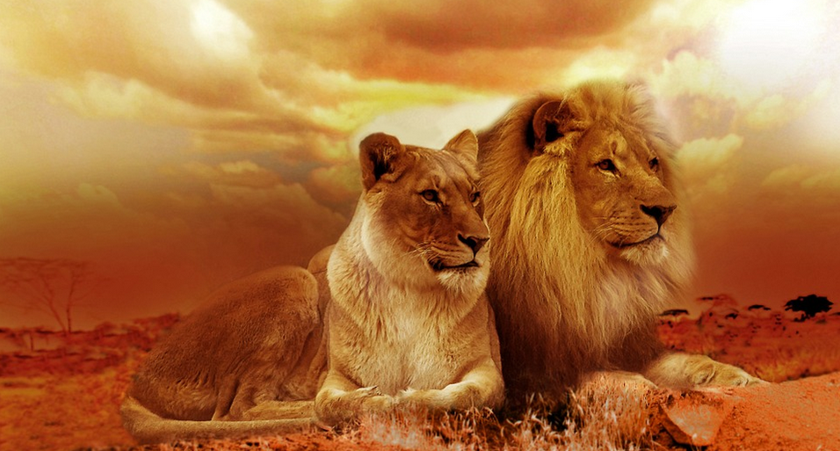
13. Levy
Odhadovaný ročný počet ľudských úmrtí: viac ako 23
V roku 2005 bola vypracovaná štúdia, podľa ktorej od roku 1990 zabili levy iba v Tanzánii 563 ľudí, čo je v priemere 23 úmrtí ročne.

Slide 5
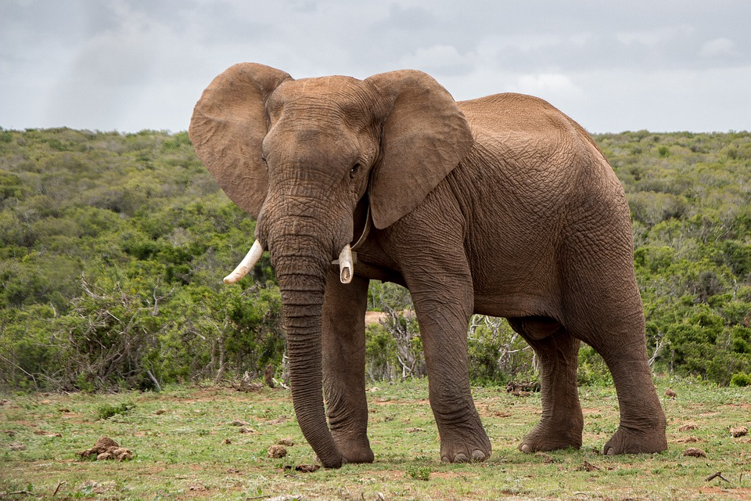
12. Slony
Odhadovaný ročný počet ľudských úmrtí: 500
Podľa údajov z roku 2005 spôsobia slony ročne smrť asi 500 ľudí. Počet usmrtených slonov ľuďmi je však, žiaľ, oveľa vyšší.

Slide 6
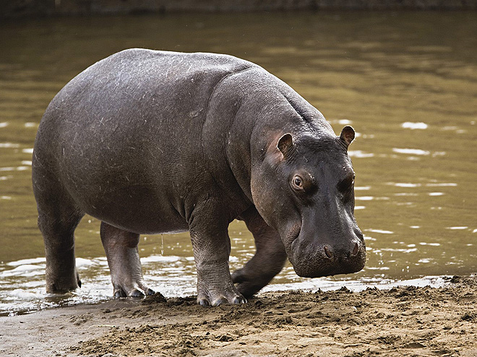
11. Hrochy
Odhadovaný ročný počet ľudských úmrtí: 500
Po dlhý čas boli hrochy považované za najnebezpečnejšie zvieratá v Afrike. Sú totiž známe svojou prirodzenou agresivitou voči ľuďom.

Slide 7
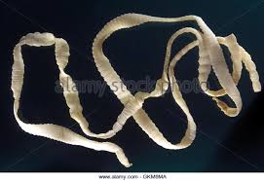
10. Pásomnice
Odhadovaný ročný počet ľudských úmrtí: 700
Pásomnice sú zodpovedné za infekčné ochorenie zvané cysticerkóza, ktoré ročne pripraví o život v priemere 700 ľudí.

Slide 8
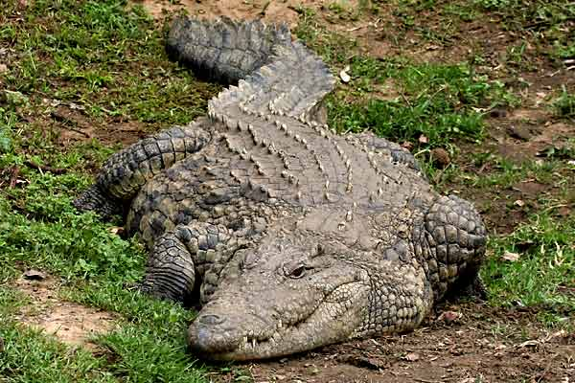
9. Krokodíly
Odhadovaný ročný počet ľudských úmrtí: 1000
Krokodíly sú aktuálne považované za najnebezpečnejšie živočíchy v Afrike, hoci konkrétny počet ľudských úmrtí je veľmi ťažké zistiť.
Najnebezpečnejší krokodíl je krokodíl menom Gustave.
Tento krokodíl má na svedomí 300 ľudí.

Slide 9
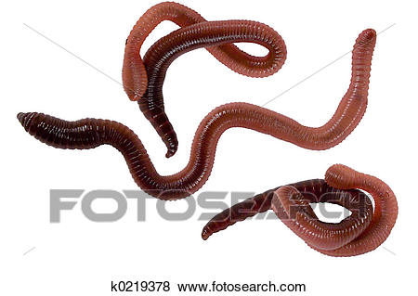
8. Hlísty
Odhadovaný ročný počet ľudských úmrtí: 4 500
Hlísta detská spôsobuje infekčné ochorenie zvané askariáza, ktoré podľa štúdie z roku 2013 zabije až 4500 ľudí ročne, z ktorých väčšinu tvoria malé deti.

Slide 10
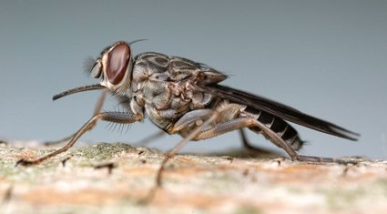
7. Muchy Tse-Tse
Odhadovaný ročný počet ľudských úmrtí: 10 000
Muchy Tse-Tse prenášajú nebezpečnú spavú chorobu.
Jedná sa o parazitickú infekciu ktorá sa spočiatku prejavuje bolesťami hlavy, horúčkou, bolesťou kĺbov a svrbením celého tela, neskôr však môže viesť až k závažným neurologickým poruchám, z ktorých azda najznámejšia je nemožnosť zaspať.

Slide 11
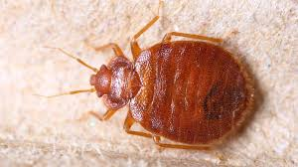
6. Dravé ploštice
Odhadovaný ročný počet ľudských úmrtí: 12 000
Tento malý nenápadný hmyz prenáša nebezpečnú Chagasovu chorobu postihujúcu najmä mozog a srdce, ktorá ročne zabije približne 12 000 ľudí.

Slide 12
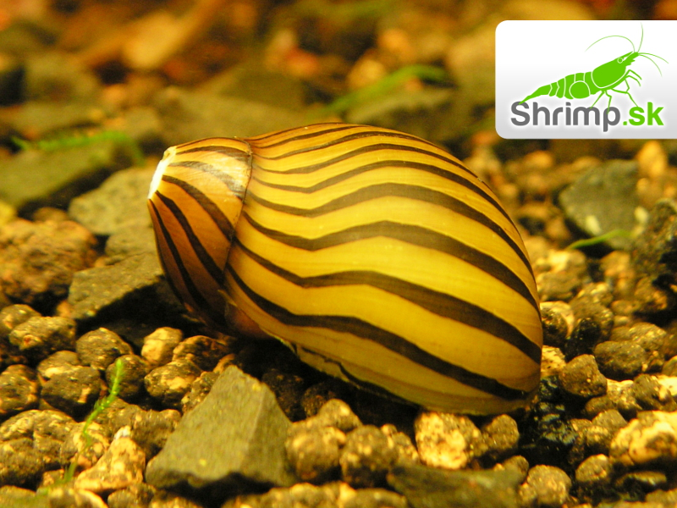
5. Vodní slimáci
Odhadovaný ročný počet ľudských úmrtí: viac ako 20 000
Tieto drobné vodné živočíchy slúžia ako prenášače choroby, ktorou ich nakazili motolice.
Slimáky potom touto smrteľnou chorobou zvanou schistosomiáza môžu infikovať človeka. Schistosomiáza je po malárií druhou najnebezpečnejšou parazitickou chorobou.

Slide 13
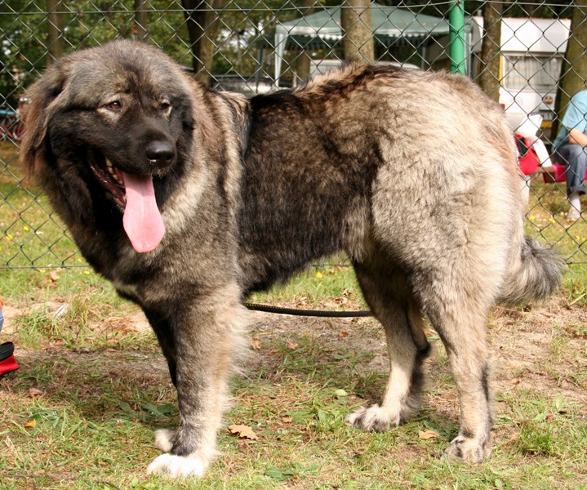
4. Psy
Odhadovaný ročný počet ľudských úmrtí: 35 000
Psy, konkrétnejšie psy infikované besnotou, sú jednými z najnebezpečnejších živočíchov vôbec.
Najnebezpečnejší pes je KAUKAZSKÝ OVČIAK

Slide 14
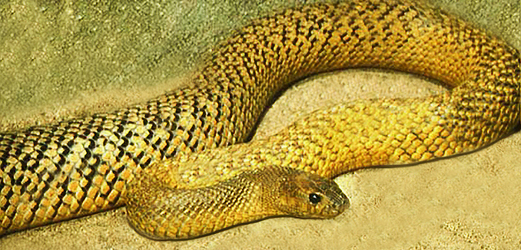
3. Hady
Odhadovaný ročný počet ľudských úmrtí: 100 000
Hadie kúsnutie zabilo v roku 2015 viac ako 100 000 ľudí. Navyše, na väčšinu smrteľne nebezpečných hadov stále nie je vyvinutý protijed.
Najnebezpečnejší had je Taipan

Slide 15
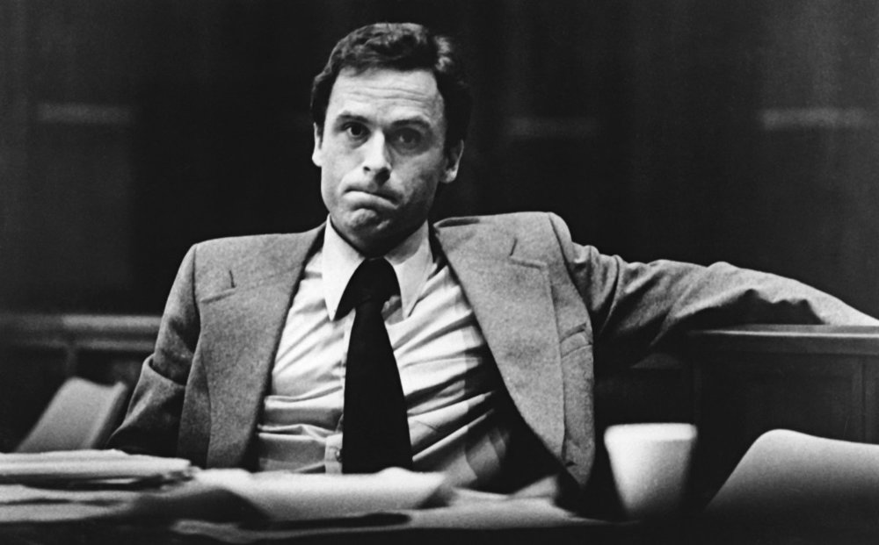

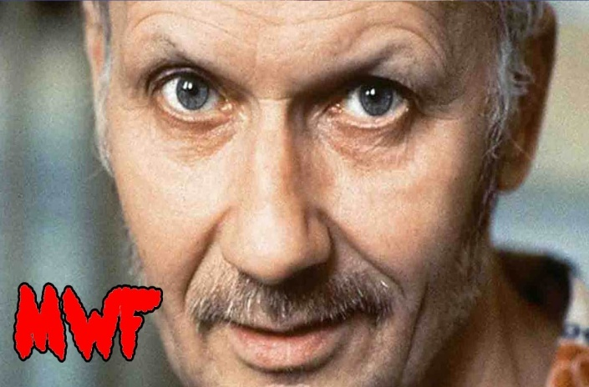
2. Ľudia
Odhadovaný ročný počet zabití: 437 000
Podľa Úradu OSN pre drogy a kriminalitu bolo v roku 2012 spáchaných 437 000 vrážd, čo robí z človeka paradoxne druhého najnebezpečnejšieho živočícha pre človeka samotného.
Najhorší vrahovia: Ted Bundy, Jeffrey Dahmer, Andrei Chikatilo

Slide 16
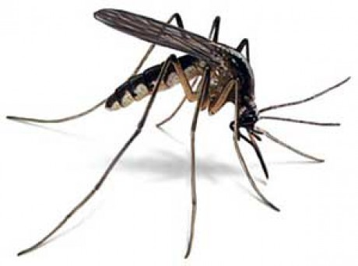
1. Komáre
Odhadovaný ročný počet ľudských úmrtí: 700 000
Komáre, ten malý otravný hmyz, ktorý tak neznášame, dokáže sosaním krvy prenášať široké spektrum vírusov z človeka na človeka, a sú preto zodpovedné za najväčší počet úmrtí zo všetkých živočíchov.
Najnebezpečnejšou z týchto chorôb je jednoznačne malária, ktorá je sama o sebe zodpovedná za viac ako polovicu všetkých komárom spôsobených úmrtí.

Slide 17
Otázky
1. Ako sa volá najnebezpečnejší krokodíl?
2. Aký je odhadovaný ročný počet ľudských úmrtí pri hadoch?

Slide 18
Odpovede
1. Gustave
2. 100 000

Slide 19
Ďakujem za pozornosť

